Slide 1
Libra
株式会社アプライド・マーケティング
大越 章司
shoji@appliedmarketing.co.jp

Slide 2
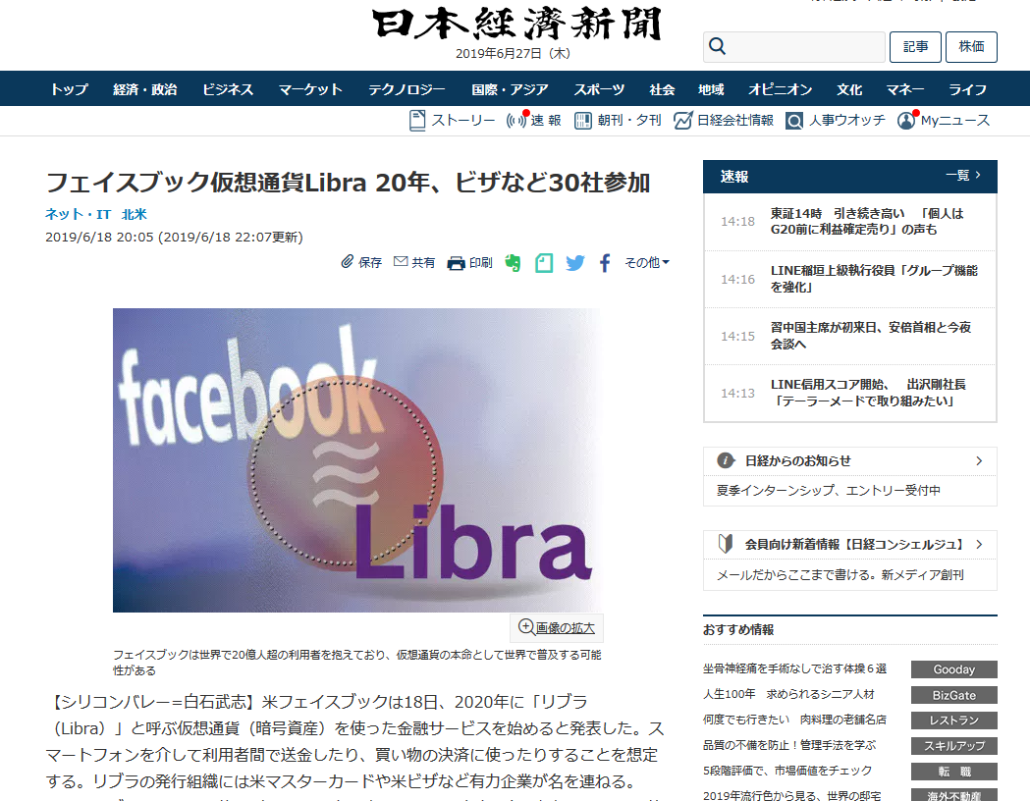
Facebookが仮想通貨「Libra」を発表
Notes:
https://www.nikkei.com/article/DGXMZO46264260Y9A610C1MM8000/

Slide 3
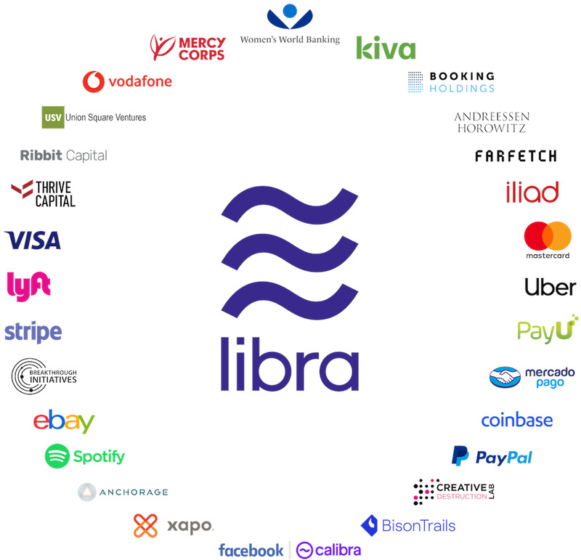
リブラ協会の参加企業

Slide 4
Libraとは
これまで口座を持てなかった人に
金融サービスを提供
低コストで素早く（海外へ）送金
ブロックチェーン技術を採用
Facebookのユーザー27億人が対象
プログラマブルなステーブルコイン
合意形成にLibra BFTを使用
30社が参加するコンソーシアムによる管理
将来はパブリック型に移行する予定

Slide 5
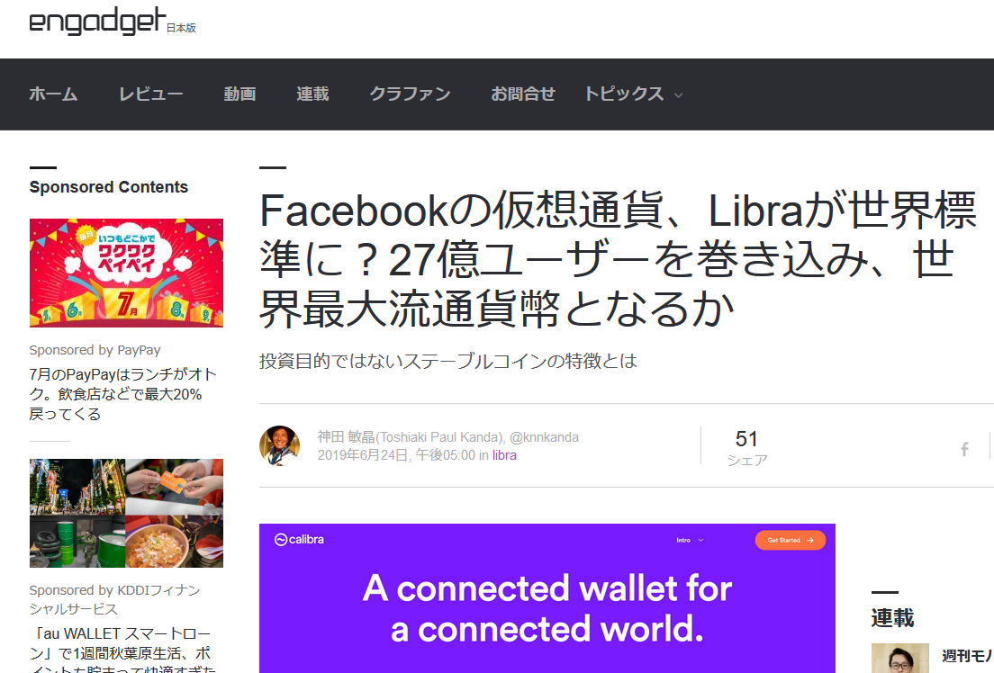
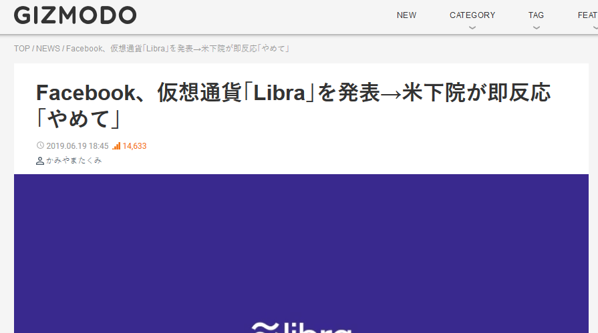
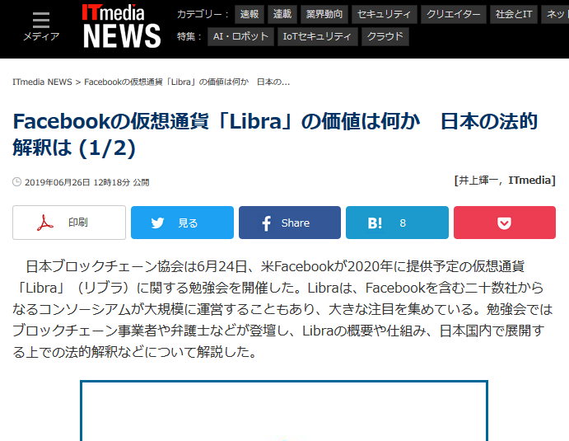
各方面から大きな反響
Notes:
https://japanese.engadget.com/2019/06/24/facebook-libra-27/?guccounter=1&guce_referrer=aHR0cHM6Ly9ibG9ncy5pdG1lZGlhLmNvLmpwL2FwcGxpZWRtYXJrZXRpbmcvMjAxOS8wNi9saWJyYS5odG1s&guce_referrer_sig=AQAAABCY0Egtu_qzWRD9BH1gQ8jYRGosoNz94zo07V_AKdco17ptcKDJs1Zx9bQDe6fT-ULjIDlwO_L1FmwXSgPRpi3zS1z9LFIcCHlCWXg0S4r_NTBRvhjs9reVyNaHVHmwKkpMuOTQzaMV66cwpvxWvAK58744FbcRm-SYPr8Qe_ZW
https://www.gizmodo.jp/2019/06/fb-announced-cryptocurrency-libra.html
https://www.itmedia.co.jp/news/articles/1906/26/news082.html

Slide 6
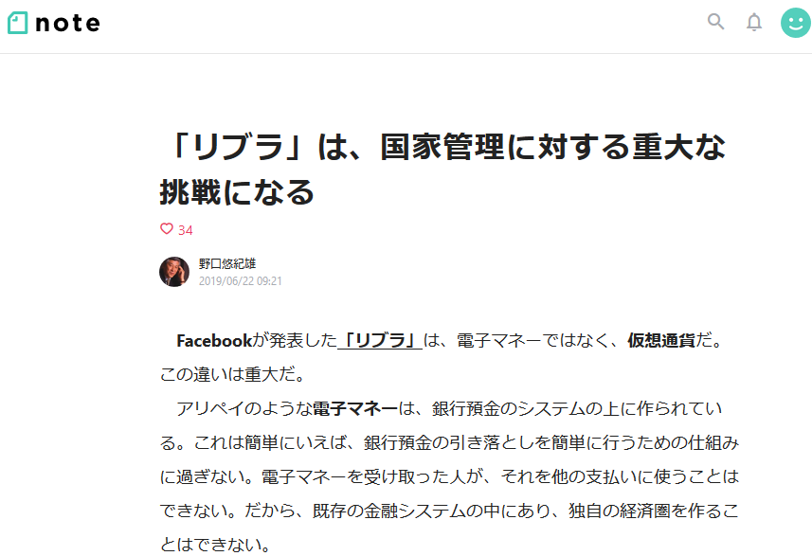
法定通貨を脅かす？
Notes:
https://note.mu/yukionoguchi/n/nf0d47b9b8eb6

Slide 7
Bitcoinとブロックチェーン
ビットコイン
ブロックチェーン
ビットコイン
Ethereum
リップル
Libra
ブロックチェーン

Slide 8
ブロックチェーン (分散台帳) の仕組み
データブロックの繋がり
＝ブロックチェーン
透明性
安全性
参加者全員が同じ取引記録を持っている
台帳が分散されているため、全てを同時に書き換えるのは事実上不可能
永続性
設備投資が不要
分散されたP2Pネットワークにより、無停止で取引を継続
巨大な設備投資が不要
(参加者がリソースを提供し、コスト負担を分散)

Slide 9
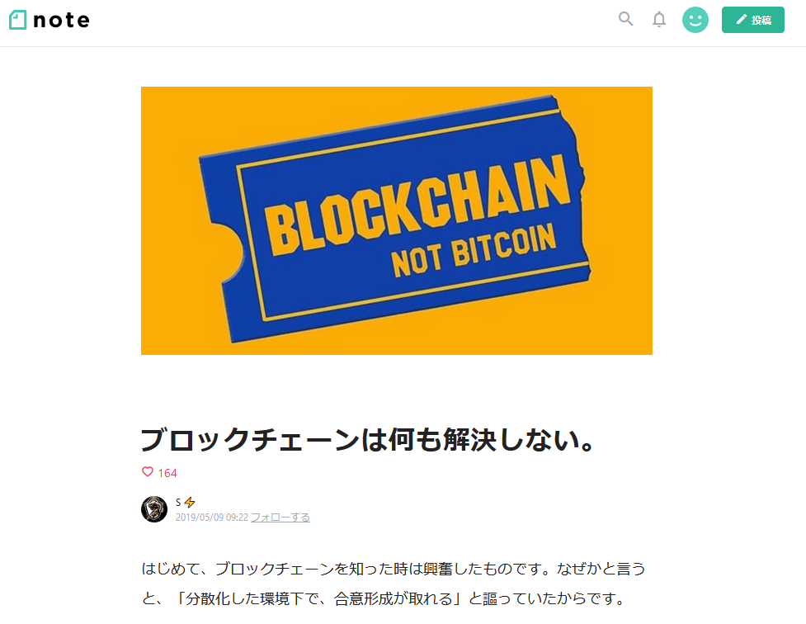
否定的な意見も根強い
Notes:
https://note.mu/strictlyes/n/n1cdf56072356

Slide 10
ブロックチェーンの類型
パブリック型
コンソーシアム型
プライベート型
ネットワークへの参加
自由
承認が必要
承認が必要
特徴
管理者・管理機関
が不要
特定の企業グループや、承認され信頼できるメンバーのみが利用
特定の組織の内部で利用
ビットコイン
Ethereum
Libra
他

Slide 11
Libraとビットコインの違い
Libra
ビットコイン
ブロックチェーン
コンソーシアム
パブリック
管理主体
Libra協会
無し
信用の裏付け
有り
（各国の国債など）
無し
投機性
無し
有り
違法取り引き
対策済みと主張
匿名性を担保

Slide 12
Libraへの懸念
Facebookの個人情報管理への不安
犯罪行為への利用の懸念
途上国の経済を混乱に陥れる可能性
既存の通貨システム（当局）との競合
少数の営利企業による独占への懸念

